Slide 1
第六章 控制系统的校正

Slide 2
一、系统的设计与校正问题
前面所介绍的都是在给出系统的结构和参数的基础上分析系统的性能，这个过程称为系统分析。
如果已知控制对象以及控制系统所要达到的性能指标，要求设计一个系统达到这些指标，这个过程称为系统的设计。
当被控对象给定后，按照被控对象的工作条件、被控信号应具有的最大速度和加速度等要求，可初步选定执行元件的型式、特性和参数。然后，根据测量精度、抗干扰能力、被测信号的物理性质、测量过程中的惯性及非线性度等因素，选择合适的测量变送元件。在此基础上，设计增益可调的前置放大器。这些初步选定的元件以及被控对象，构成系统中的不可变部分。
设计控制系统的目的，是将构成控制器的各元件与被控对象适当组合起来，使之满足表征控制精度、相对稳定性和响应速度的性能指标要求。

Slide 3


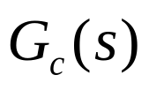




如果通过调整控制系统本身的参数（包括放大器增益）后仍然不能全面满足设计要求的性能指标，就需要在系统中增加一些参数及特性可按需要改变的校正装置，使系统性能全面满足设计要求，这就是控制系统设计中的校正问题。这个校正装置也称为补偿器。
二、校正方式
按照校正装置在系统中的连接方式，控制系统校正方式可分为串联校正、并联校正、前馈校正和复合校正四种。
⒈串联校正装置一般串联于系统前向通道之中系统误差检测点之后和放大器之前。
-

Slide 4

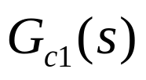


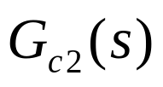
⒉并联校正装置接在系统局部反馈通道之中，并联校正也称为反馈校正。
－
－

Slide 5










⒊前馈校正又称顺馈校正，是在系统主反馈回路之外采用的校正方式。

Slide 6




⒋复合校正是在系统反馈回路中加入前馈校正通路，组成一个有机整体。
-
+
-

Slide 7
三、校正方法
⒈根轨迹法：若给出时域指标如δ %，t_{r}，t_{s}等，或闭环主导极点时采用。
⒉频率法：若给出稳态误差要求和频域指标时采用
⒊状态反馈法
这里主要介绍用频率响应法对单输入-单输出的线性定常控制系统进行设计和校正的方法和步骤。

Slide 8
第一节 用频率法设计串联校正器的基本概念

Slide 9
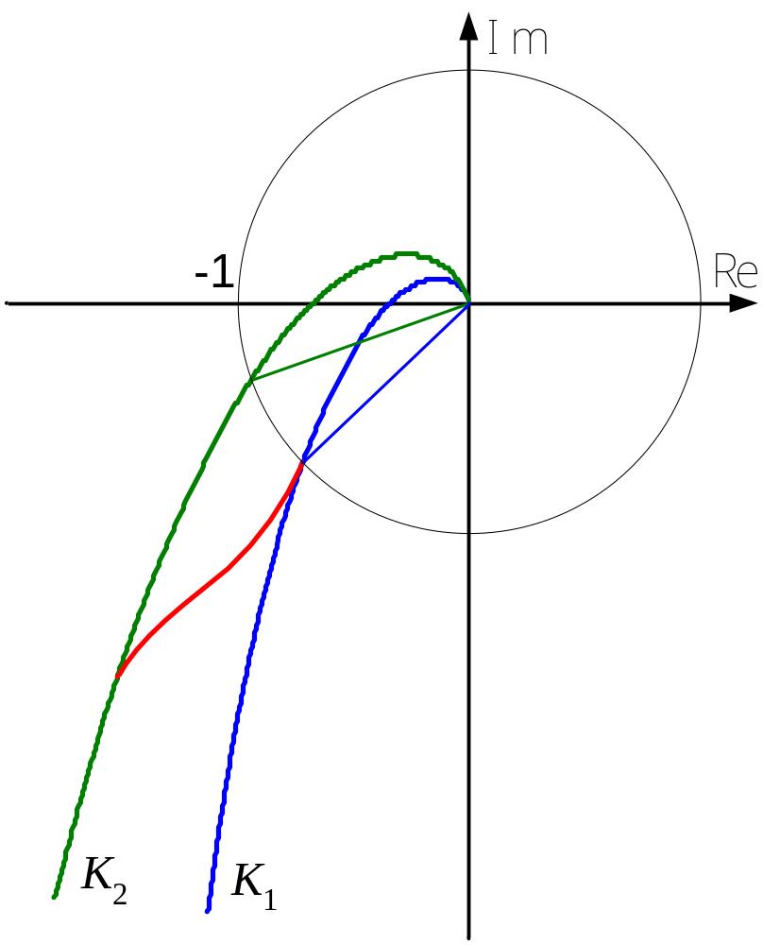

Slide 10
第二节 相位超前校正

Slide 11

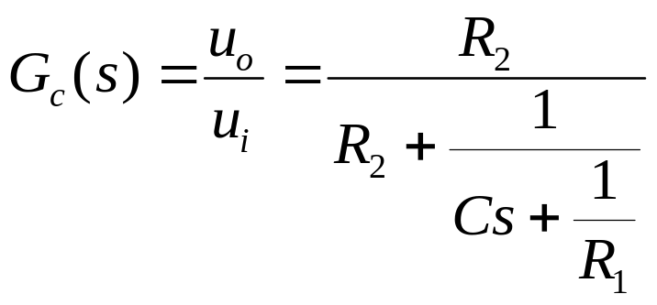




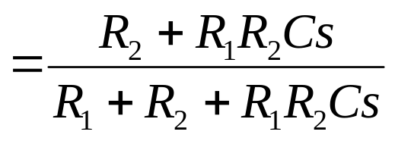
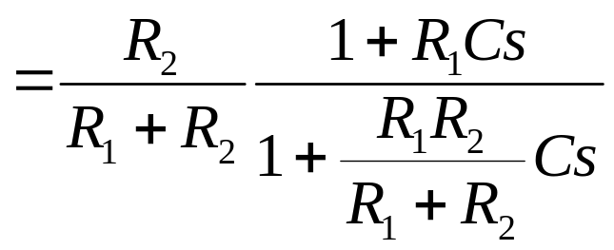
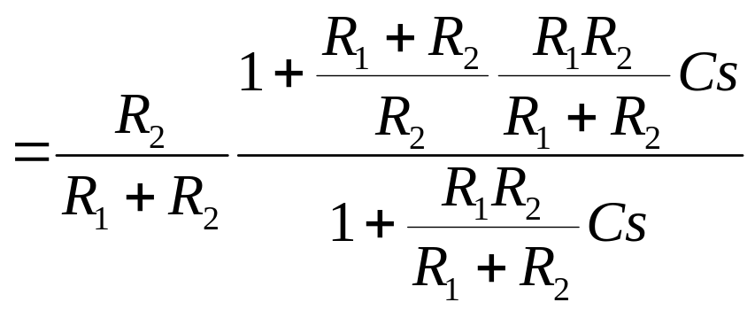
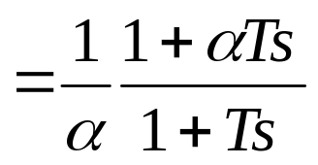
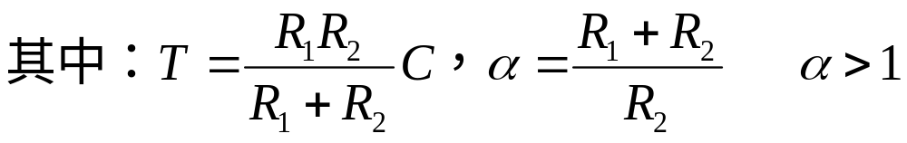
一、相位超前校正装置
无源超前校正装置：

Slide 12
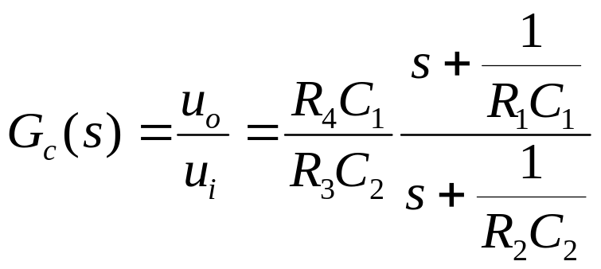








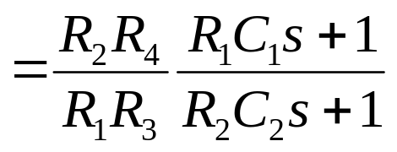
有源超前校正装置：
为了避免无源校正装置的负载效应，可用隔离放大器。
也可用放大器和RC元件构成有源超前校正装置。
-
-
+
+
当R₁C₁> R₂C₂超前校正网络
当R₁C₁< R₂C₂滞后校正网络

Slide 13
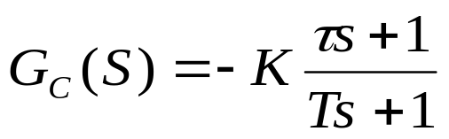
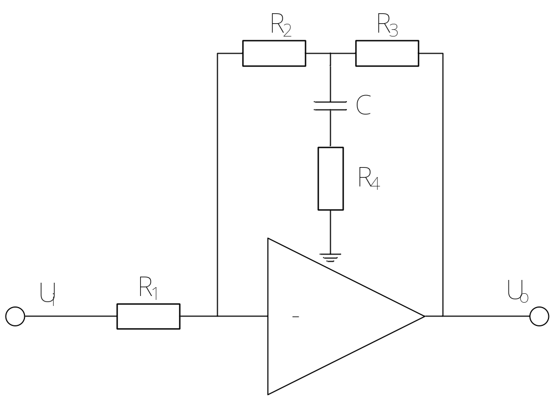
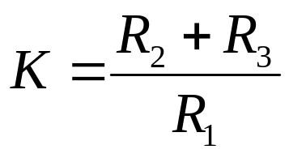
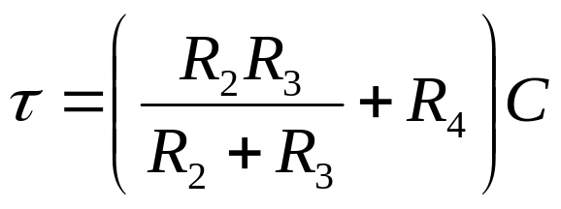
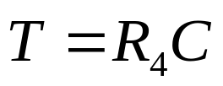
有源超前校正装置：

Slide 14
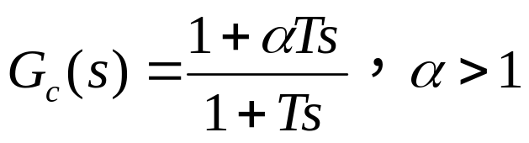
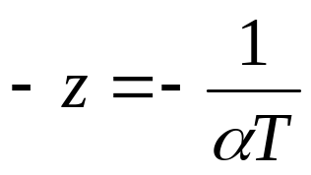
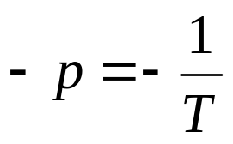



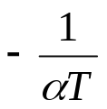
二、相位超前校正网络的特性
由无源超前校正装置的传递函数知：当ω=0时，增益为1/α，有衰减，串联到系统中会降低系统的稳态性能，这是不希望的。故在使用该相位超前校正网络时，必须附加一个增益为α的放大器。于是所讨论的相位超前校正网络的传递函数为
j
S平面
⒈ 零极点分布图
它的零点在 ，极点在 。因 ，所以在复平面上，零点总是在极点的右面。由于零点较极点更接近原点，对输入信号具有明显的微分作用。故相位超前校正也称为微分校正。
0
Re

Slide 15
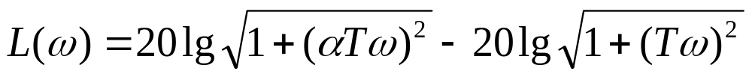
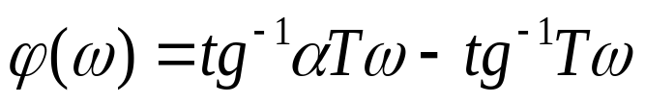
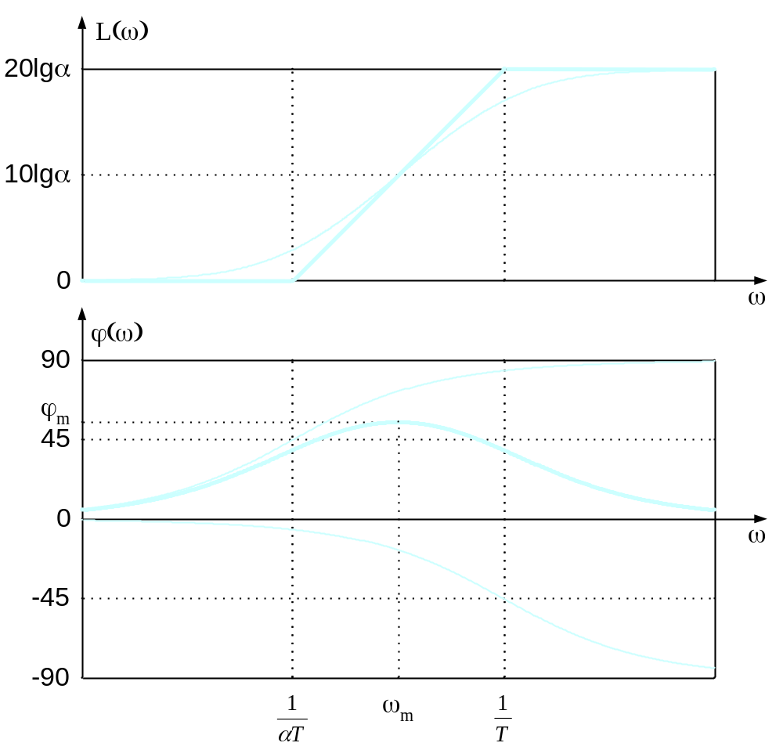
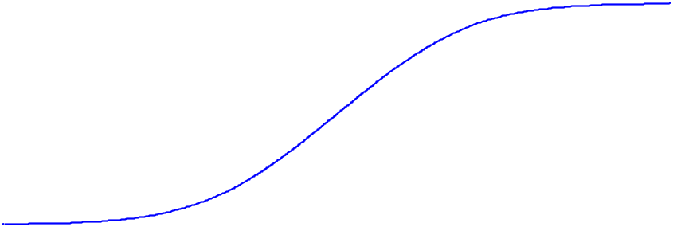
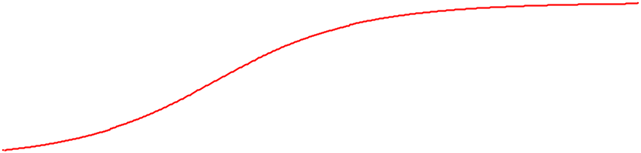

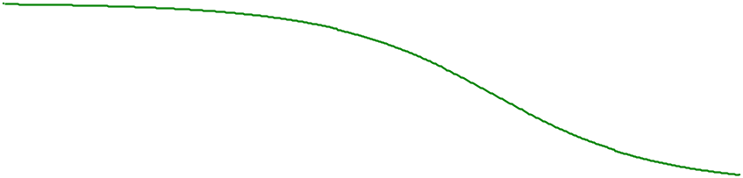
⒉ Bode图
频率特性的主要特点是：
⑴ 所有频率下相频特性为正值，且在频率ω=ω_{m}处相频特性ϕ(ω)存在最大相位超前量ϕ_{m}。
⑵ 当α确定后,在ω>1/T后的幅频特性值确定，所以在频率ω=ω_{m}处的幅频特性值也确定。

Slide 16
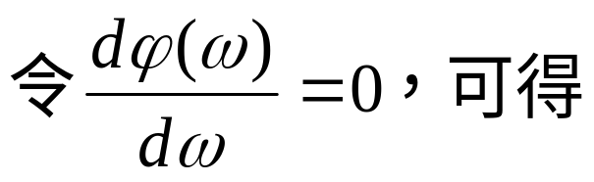
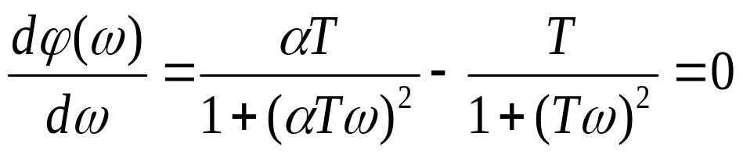
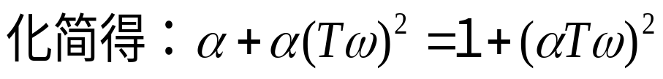
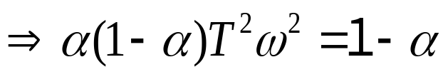
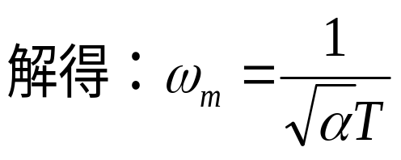
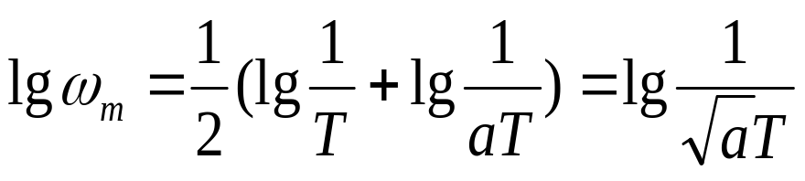
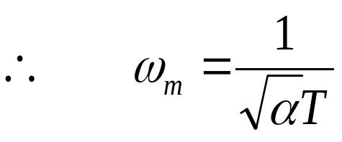
① 求ω_{m}
由Bode图知： ϕ_{m}发生在对数刻度的ω坐标中1/Τ与1/(αΤ )的几何中点。所以求ω_{m}的另一种方法是：

Slide 17
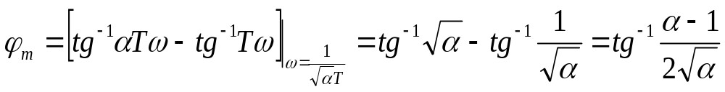
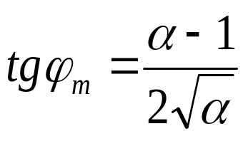



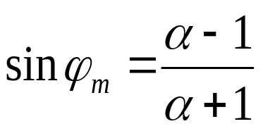

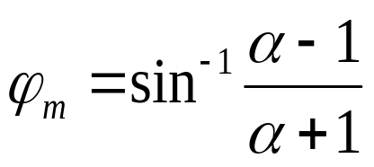
② 求最大相位超前量ϕ_{m}
将ω_{m}代入相频特性有
利用三角函数关系可得

Slide 18
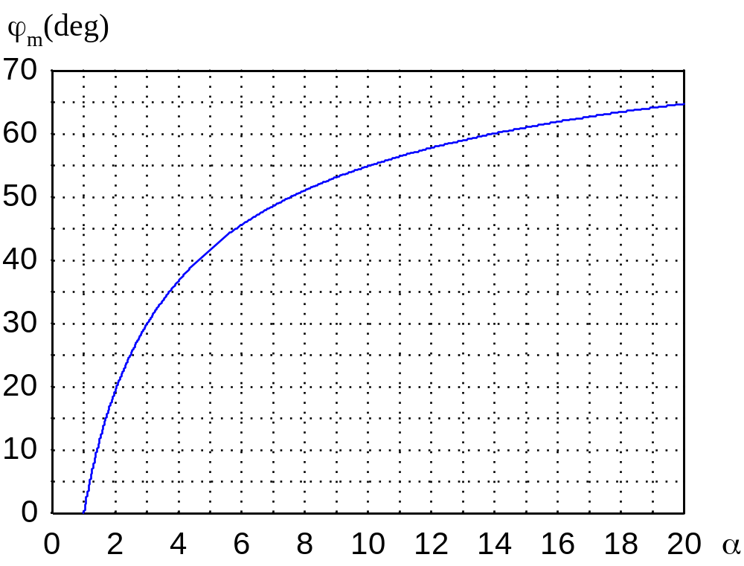
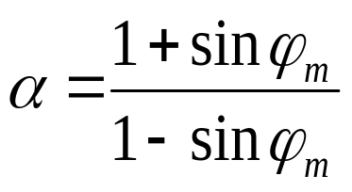
由图可见：ϕ_{m}随α增大而增大，当α→∞时ϕ_{m}→90° ，但当 α >20以后，随α 增大ϕ_{m}增大缓慢。故很少取α >20。
即只要知道需要提供多大的ϕ_{m}就可确定参数α值。

Slide 19
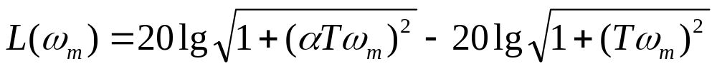
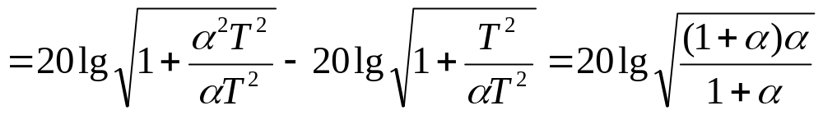
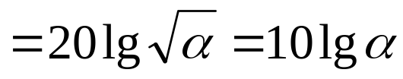
③ 对应ω_{m}的幅值L(ω_{m})
将ω_{m}代入对数幅频特性有
当ω>1/Τ，L(ω)=20lgα
（即对于折线表示的L(ω)，当ω>1/Τ， L(ω)=20lgα ）

Slide 20
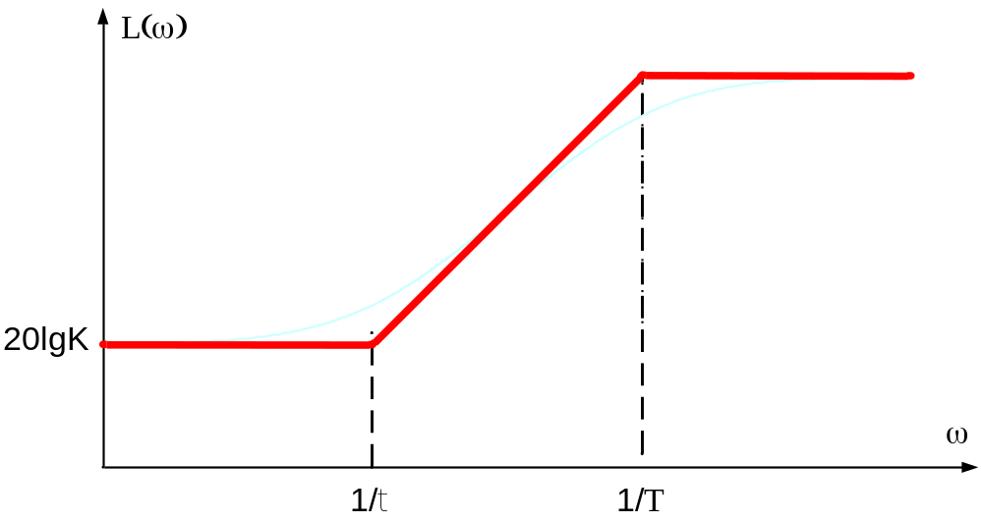

Slide 21




三、基于频率响应法的相位超前校正
超前校正装置的主要作用是改变频率响应曲线的形状，产生足够大的相位超前角，以补偿原系统过大的相角滞后。
考虑如下图所示的系统。假设性能指标是以相位裕量、静态误差系数等形式给出的。
图中，G_{c}为校正装置，G为对象。
-
利用频率响应法设计超前校正装置的步骤如下：
① 求出满足稳态性能指标的开环增益Κ值；
② 根据求出的K值，画出校正前的Bode图，确定此时的幅值穿越频率ω_{c1}和相位裕量γ₁；

Slide 22
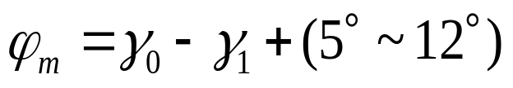
③ 求出为了满足系统对相位裕量的要求，需要相位超前网络提供的最大相位超前量
γ₀ 为系统期望的相角裕量
γ₁ 未校正系统的相角裕量
由于校正后的幅值穿越频率还未知，只知道在ω_{c1}后面。这是由于加入了相位超前网络后，网络在中频及高频的增益提升特性，使幅值穿越频率由ω_{c1}移到ω_{c2}所带来的原系统相位的滞后量，一般该滞后量为5°~12°
④ 根据 ，由ϕ_{m}求出α值

Slide 23

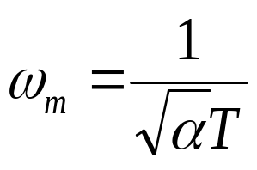
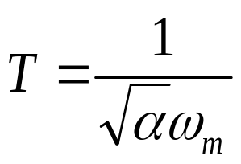
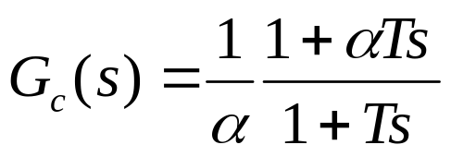
⑤ 决定校正系统的幅值穿越频率ω_{c2}。为了最大限度利用相位超前网络的相位超前量，ω_{c2}应与ω_{m}相重合。由于相位超前网络在ω_{m}处的幅值
所以ω_{c2}应选在未校正系统的L(ω) =－10lgα处。
⑥ 当ω_{c2}＝ω_{m}时，由
⑦ 在系统中把原放大器增益增大α倍，或插入一个增益为α的放大器。
⑧ 画出校正后的Bode图，确定此时的幅值穿越频率ω_{c2}和相位裕量γ₂，校验系统的性能指标。一定要校验，不满足重做。
⑨ 求出网络参数。这步在实现中是必不可少的，但电路参数的选择有很多技巧，如不特别申明，可省略不做。

Slide 24
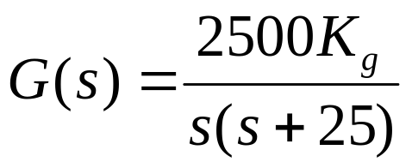
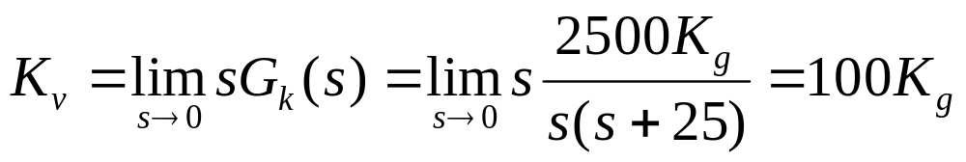



[例]已知一单位反馈系统的开环传递函数为 。试设计一个相位超前校正装置满足:
⑴相位裕量大于45°；
⑵对单位速度函数输入，输出的稳态误差小于或等于0.01rad。
[解]：① 对Ⅰ型系统e_{ss}=R/K_{v}，现R=1
要求 ，即
② 画出K_{g}=1时未校正系统Bode图，确定此时的ω_{c1}和γ 。

Slide 25



－20dB/dec
－40dB/dec

Slide 26








② 画出K_{g}=1时未校正系统Bode图，确定此时的ω_{c1}和γ 。
令L(ω)=0
若按折线计算

Slide 27

－20dB/dec
－40dB/dec
ω_{c1}＝47
γ₁=28°
ω_{c1}＝50
γ₁=26.6°

Slide 28





③求出需要相位超前网络提供的最大相位超前量ϕ_{m}。
这里考虑原系统相频特性在ω_{c1}附近较平坦，所以只加5°。
④ 由
⑤ 决定校正系统的幅值穿越频率ω_{c2}。为了最大限度利用相位超前网络的相位超前量，ω_{c2}应与ω_{m}相重合。即ω_{c2}应选在未校正系统的L(ω) =－10lgα处。

Slide 29




⑥ 当ω_{c2}＝ω_{m}时，由
⑦ 在系统中把原放大器增益增大2.2倍，或插入一个增益为2.2的放大器。
⑧ 画出校正后的Bode图，确定此时的幅值穿越频率ω_{c2}和相位裕量γ₂，校验系统的性能指标。

Slide 30



－20dB/dec
－40dB/dec
ω_{c1}＝47
γ₁=28°
ω_{c2}＝58
γ=45.35°
ω_{c1}＝50
γ₁=26.6°

Slide 31


Slide 32

校正前闭环极点为
s_{1,2}=－12.5±48.4j，
= 0.25
δ%=44.43%
校正后闭环极点为
s_{1,2}=－ 32.4815±60.0354j,
s₃=－46.037,
= 0.476
δ%=18.26%

Slide 33
四、相位超前校正对系统的影响和限制
⒈影响：
① 从Bode图看系统的幅值穿越频率ω_{c}增加了；
② 幅频特性在ω_{c}附近的斜率减小了，即曲线平坦了；
③ 改善了系统的相位裕量γ 和增益裕量K_{g}，提高了系统的相对稳定性；
④ 减小了系统的最大超调量及上升时间，调节时间等；
⑤ 对系统的稳态误差没有影响。

Slide 34
⒉限制：
① 若在ω_{c}处的对数幅频特性具有一个陡的负斜率(如斜率为－60dB/dec)，采用相位超前校正一般无效(可用多个相位超前校正)。
② 若在ω_{c}附近相频特性衰减很快(一般具有纯时间延迟环节或震荡环节)，采用相位超前校正一般无效(或效果不好)；
③ 若所希望的带宽是比原来未校正系统的窄，则不能采用相位超前校正

